Slide 1



DartNeox Team
1

Slide 2

Цель плана
Целью проекта является разработка чат-бота для мессенджера «Telegram» который обеспечит информирование пользователей о стоимости выбранной криптовалюты.

Slide 3
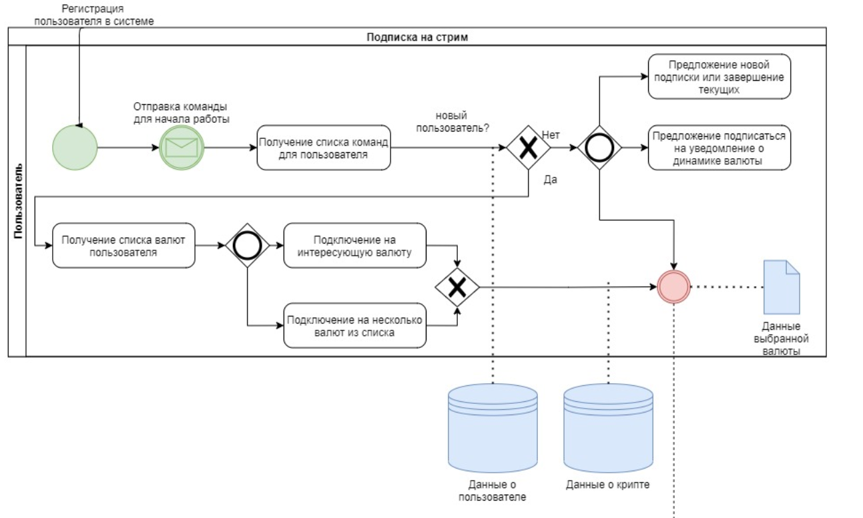
Бизнес-процесс работы системы

Slide 4
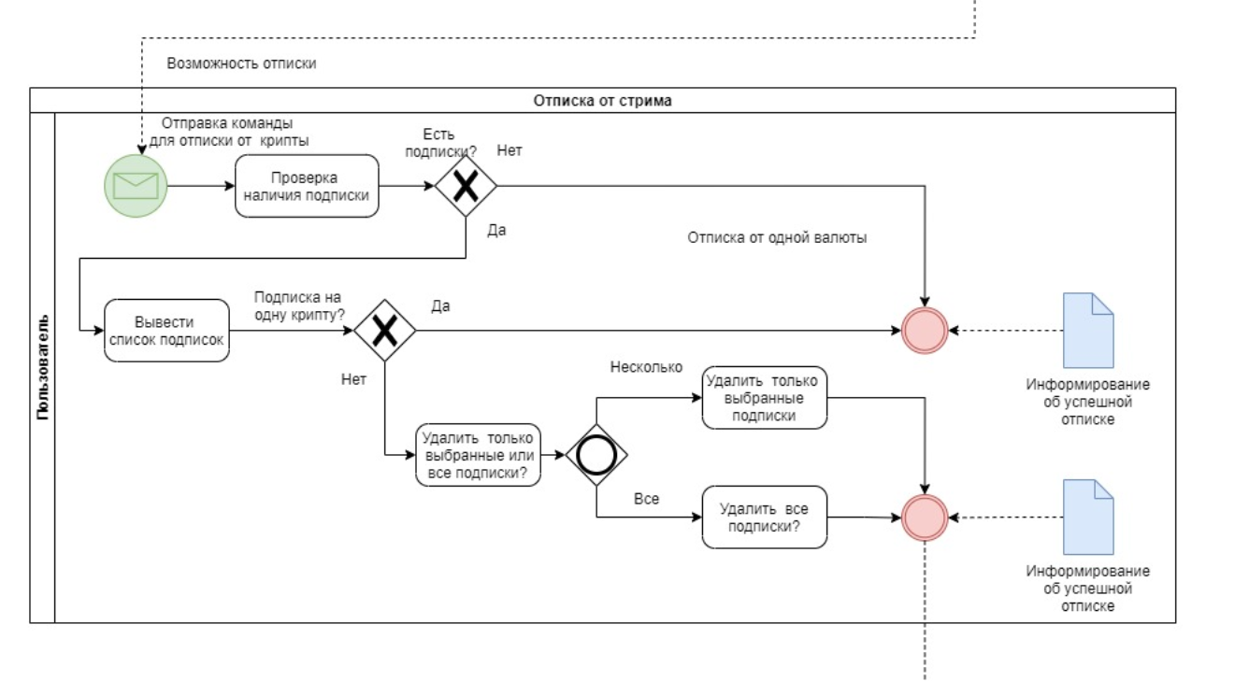
Бизнес-процесс работы системы

Slide 5
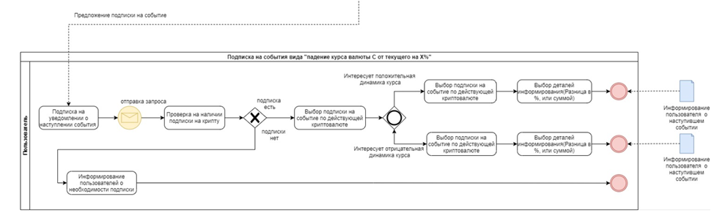
Бизнес-процесс работы системы

Slide 6
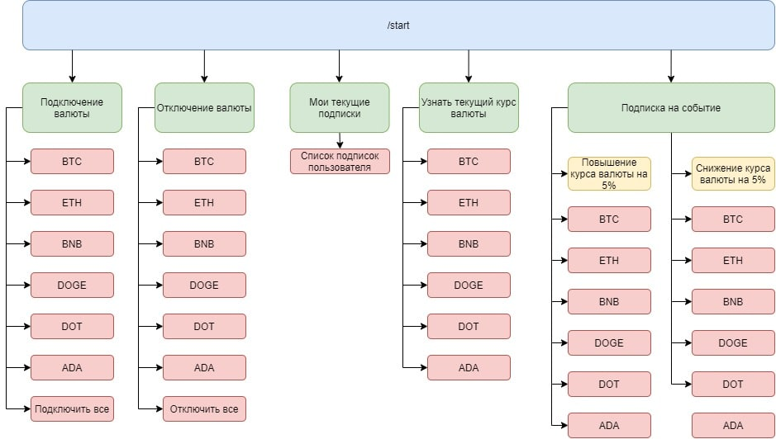

Slide 7
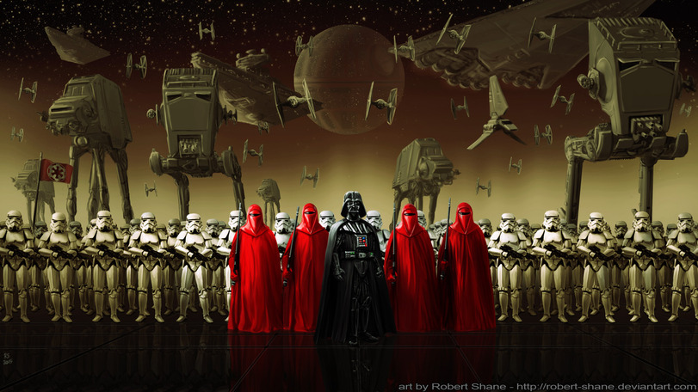
Почему мы?

Slide 8
Потому что:
У нас есть печеньки.
Имя нашего бота.
Наш бот, как ваша любимая машина, ломается, но если приложить усилия, то он никогда вас не подведёт.

Slide 9
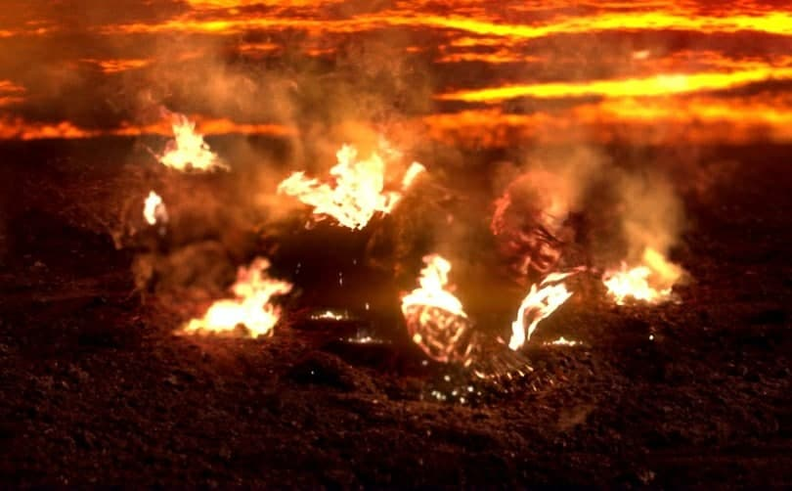
Наш бот до доработок

Slide 10
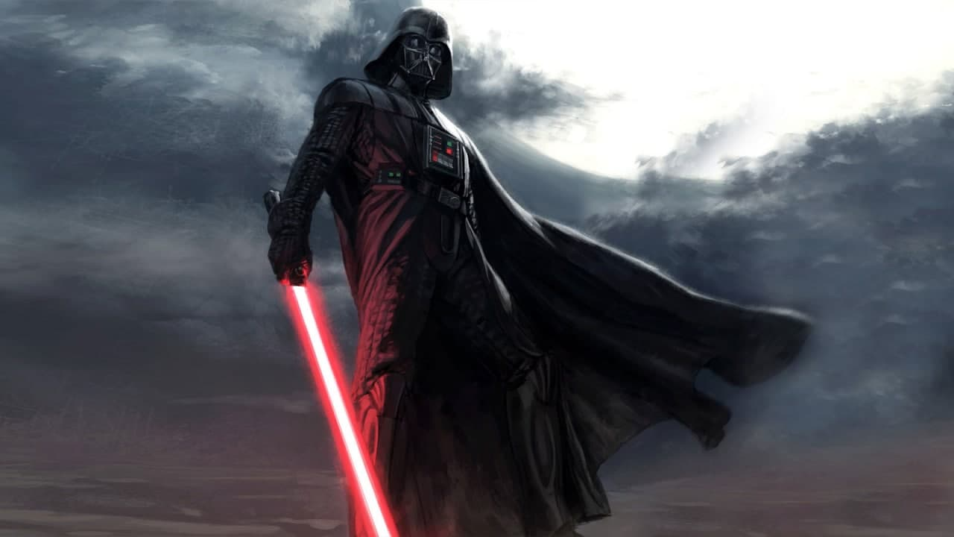
Наш бот после доработок

Slide 11
Дополнительный функционал:
Так-же при помощи сервиса Zabbix в Slack будут отправляться отчёты о критических ошибках.

Slide 12
Состав команды
Команда DartNeox состоит из 5 неотъемлемых членов:
Имя. Роль.
000. Марат Ахунов. Разработчик Java
001. Сергей Русяев Разработчик Scala
010. Дмитрий Мокарев. Тестировщик
011. Александр Трунов. Аналитик
100. Александр Гребенщиков Support
Да прибудет с нами сила!

Slide 13
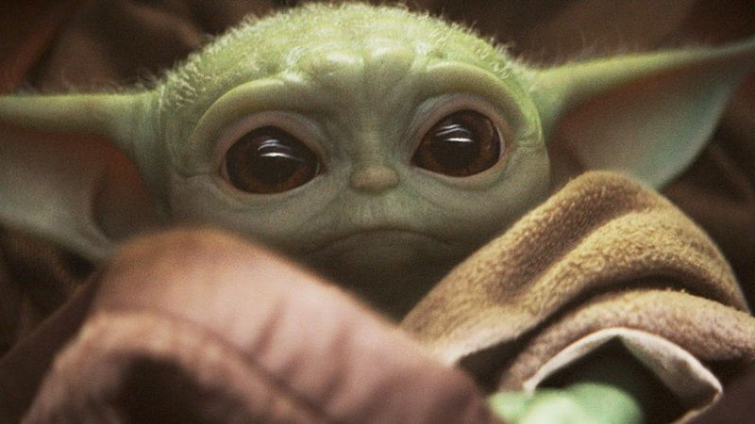
Спасибо за внимание!
Да прибудет с нами сила!

